Slide 1
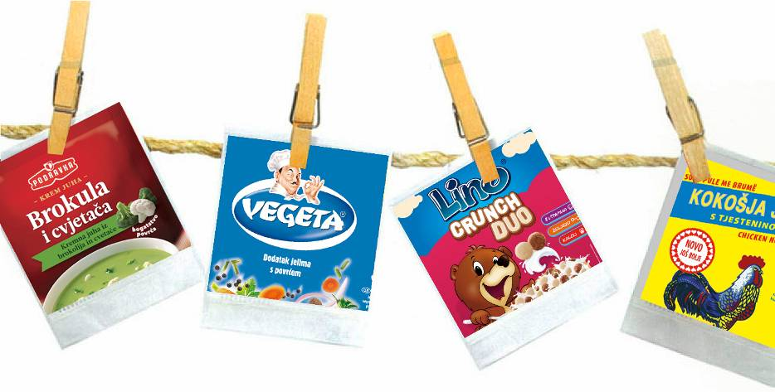
Ambalaža i sigurnost hrane u Podravki d.d.
Packaging and Food Safety in Podravka d.d.
Renata Tomerlin, Razvoj ambalaže, Packaging Development
Nina Puhač Bogadi, Poslovna kvaliteta, Food safety system
SEKTOR ISTRAŽIVANJE I RAZVOJ, R&D
PODRAVKA d.d.

Slide 2
SADRŽAJ
Uvod
Ambalaža nekad
Ambalaža danas - PODRAVKA
Kako odabrati adekvatan ambalažni materijal
Što sve tražimo od proizvođača ambalaže
Sigurnost hrane i Podravka
Timeline certificiranih sustava
Certifikati
Svrha sustava sigurnosti hrane
Sustav sigurnosti hrane
Zahtjevi standarda sigurnosti hrane vezano uz
ambalažne materijal
Potreba za specijaliziranim standardom za proizvođače ambalažnih materijal?
Zaključak
Introduction
Packaging in history
Packaging today - PODRAVKA
Choosing the appropriate packaging material
What we are looking from packaging manufacturers
Food safety in Podravka
Timeline of certified systems
Certificates
The purpose of the food safety system
Food safety system
Food safety standards requirements related to packaging material
Needs for specialized standards for manufacturers of packaging material?
Conclusion

Slide 3
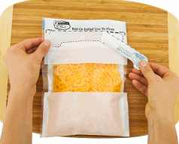
UVOD / INTRODUCTION
FUNKCIONALNOST
FUNCTIONALITY
SIGURNOST
SAFETY
DIZAJN
DESIGN

Slide 4
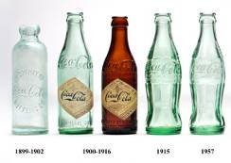
AMBALAŽA NEKAD/PACKAGING IN HISTORY

Slide 5
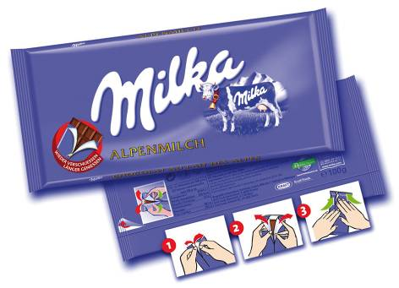
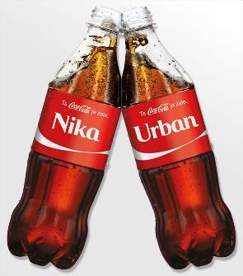
AMBALAŽA DANAS PACKAGING TODAY
Komunikacija/personalizacija
Novi materijali
Praktičnost/funkcionalnost
Mala težina
Rok trajnosti proizvoda
Communication/personalization
New materials
Convenience/functionality
Lightweight
Shelf life of the product

Slide 6
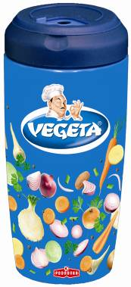
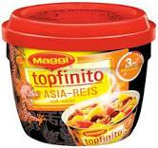
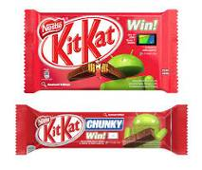
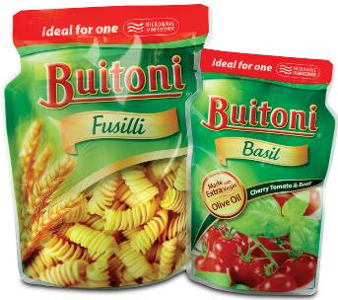
AMBALAŽA DANAS PACKAGING TODAY
Nagradne igre
Interakcija
Transport
Pripremljeno za konzumaciju
.....
SIGURNOST PROIZVODA
SAFETY OF THE PRODUCT
Sweepstakes
Interaction
Transport
Prepared for consumption

Slide 7
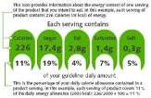
AMBALAŽA DANAS / PACKAGING TODAY
ODRŽIVI RAZVOJ
SUSTAINABLE DEVELOPMENT
SASTOJCI I VELIČINA PAKIRANJA
INGREDIENTS AND PACKAGING SIZE
VAŽEĆE REGULATIVE I PROPISI
LEGISLATION AND REGULATIONS
Najveći izazov u ambalaži, razvoj održivih rješenja, nailazi na pozitivnu reakciju kupaca i diferencira brand
Staviti naglasak na vizualnu komunikaciju benefita koje nije moguće navesti na pakiranju „active”, „prirodno”, „zdravo”...
Usklađivanje ambalaže sa svim važećim zakonskim propisima i Regulativama
The biggest challenge in packaging, development of sustainable solutions, finds a positive response from customers and differentiated brand
Put emphasis on visual communication benefits that can not be listed on the packaging, "active", "natural", "healthy" ...
Alignment packaging with all applicable legislation and regulations

Slide 8
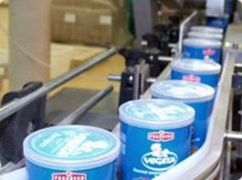
AMBALAŽA DANAS - PODRAVKA
PACKAGING TODAY - PODRAVKA
Ambalažom naših proizvoda:
- štitimo zdravlje potrošača
- stvaramo i garantiramo sigurnost i povjerenje u naše robne marke
- doprinosimo higijeni u cjelokupnom proizvodnom procesu
- pratimo trendove u ambalažnom segmentu (tehnike tiska, doradni procesi, ambalažni materijali,...)
Packaging of our products:
- Protect the health of consumers - Create and guarantee the security and confidence in our brands - Contribute to the hygiene of the entire production process - Monitoring trends in the packaging segment (printing techniques, finishing processes, packaging materials, ...)

Slide 9
AMBALAŽA DANAS - PODRAVKA
PACKAGING TODAY - PODRAVKA
Ambalaža je kritična komponenta u cjelokupnom procesu sigurnosti hrane
Danas u vrijeme globalizacije, kada je distribucijska mreža prisutna u cijelom svijetu, ambalaža igra vitalnu ulogu u osiguranju kvalitete proizvoda i svih njegovih sastojaka, kroz čitav period roka trajnosti
U Podravki nastojimo svesti na minimum potencijalne rizike koji mogu ugroziti potrošače:
pogreške u deklariranju proizvoda
higijena pogona, proizvodni proces
migracije, materijali
ljudska pogreška (poznavanje procesa, higijena, standardi,...)
lanac distribucije (GFSI Global Food Safety Initiative)
Posebni naglasak stavljen je na:
odabir dobavljača – proizvođača ambalaže i ambalažnih materijala
kontinuirano praćenje legislative i zakonodavstva vezanog uz ambalažu i FCM
Packaging is a critical component in the overall process of food safety
Today, in the era of globalization, when the distribution network is present throughout the world, packaging plays a vital role in ensuring the quality of the product and all its ingredients, throughout the period of shelf life
Podravka strive to minimize the potential risks that may threaten consumers: - errors in labeling products - hygiene facilities, manufacturing process - Migration, materials - Human error (knowledge process, hygiene standards, ...) - distribution chain (GFSI Global Food Safety Initiative)
Particular emphasis is placed on: - selection of suppliers - manufacturers of packaging and packaging materials - continuous monitoring of legislation and legislation relating to packaging and FCM

Slide 10
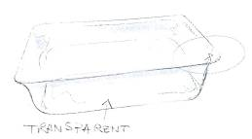
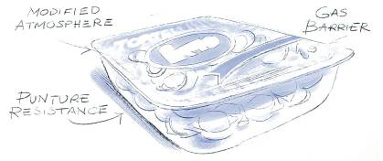
KAKO ODABRATI ADEKVATAN AMBALAŽNI MATERIJAL?
HOW TO CHOOSE AN ADEQUATE PACKAGING MATERIAL?
Izbor ambalažnog materijala ovisi o:
sastavu proizvoda
tehnološkom postupku i mogućnostima u proizvodnji
preferiranom roku trajnosti proizvoda
načinu konzumacije, pripreme
čuvanju i skladištenju proizvoda
održivom razvoju
tehnikama tiska
cijeni
i nizu drugih faktora ...
The choice of packaging material depends on:
product composition
technological process and manufacturing capabilities in
preferred term durability of the product way of eating, preparing
preservation and storage of products
sustainable Development
printing techniques
price
and a number of other factors ...

Slide 11
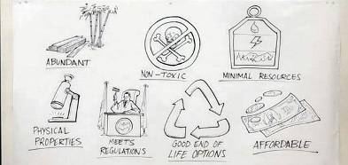
ŠTO SVE TRAŽIMO OD PROIZVOĐAČA AMBALAŽE WHAT WE ARE LOOKING FOR MANUFACTURERS OF PACKAGING
Pritisak regulativa na proizvođače ambalaže je u porastu
Povećanje smjernica, uputa i zahtjeva u tisku ambalaže
Povećanje proizvoda s povećanim rizikom (microwave & ovenable)
Povećanje pritiska sa strane očuvanja okoliša, s dodatnim investicijama i porezima za potrošnju otpada, vode, energenata, etc.
Implementacija GMP (Good Manufacturing Practice)
Vođenje sigurnosti prehrambenih proizvoda, npr. migracijski testovi i njihova certifikacija.
Zadovoljavanje internih zahtjeva i standarda kupaca (Opći zahtjevi Podravke, zahtjevi pojedinih trgovačkih lanaca)
Sljedljivost upotrebljenih materijala i njihovih šarži u procesu izrade ambalaže
Packaging manufacturers are increasingly under greater pressure
Increasing the guidelines, instructions and packaging requirements in the printing process
Increasing product with an increased risk (microwave & ovenable)
Increasing pressure from environmental protection, with additional investment and consumption taxes for waste, water, energy, etc..
Implementation of GMP (Good Manufacturing Practice)
Keeping the safety of food products, such as migration tests and their certification.
Meeting the demands of internal and customer standards (General requirements Podravka requirements of individual retail chains)
Traceability of materials used and their batches in the process of packaging

Slide 12
ŠTO SVE TRAŽIMO OD PROIZVOĐAČA AMBALAŽE WHAT WE ARE LOOKING FOR MANUFACTURERS OF PACKAGING
Dobavljač ambalaže obavezan je uz prvu pošiljku poslati:
a/ Specifikaciju materijala i laboratorijski izvještaj izlazne kontrole sa svim vrijednostima po odobrenoj i prihvaćenoj tehničkoj dokumentaciji.
b/ Atest o zdravstvenoj ispravnosti u kojem mora biti navedeno da predmetna ambalaža odgovara prema Pravilniku o zdravstvenoj ispravnosti materijala i predmeta koji dolaze u neposredan dodir s hranom (N.N. 125/09).
Atest može izdati Zavod za javno zdravstvo i/ili ostali certificirani laboratoriji
Ateste o zdravstvenoj ispravnosti dužni su dostaviti svi proizvođači-dobavljači i to uz prvu pošiljku ambalažnog materijala i mora se odnositi isključivo na tu pošiljku.
The manufacturer of packaging materials has to provide the following documents with the first shipment:
a) Material specification and the final lab control report (Quality Certificate) with all values according to the approved and accepted technical documents (material identification, solvent residue, lacquer, lamination forces, seal strengths and other).
b) Suppliers are obliged to submit the Migration Test Report for particular packaging issued by accredited laboratory (according to EN ISO/IEC 17025:2005). Migration Test Report can be issued by the foreign authorized institutions.
Migration Test Report is required from all the manufacturers – suppliers for their first shipment and must to refer to that particular shipment.

Slide 13
ŠTO SVE TRAŽIMO OD PROIZVOĐAČA AMBALAŽE WHAT WE ARE LOOKING FOR MANUFACTURERS OF PACKAGING
Dobavljač ambalaže obavezan je uz prvu pošiljku poslati:
c/ Izjavu o sukladnosti – ispunjavanje zahtjeva EU zakonodavstva za materijale i predmete koji dolaze u neposredan kontakt s hranom prema važećim Regulativama EU Regulativa 1935/2004/EC, Regulativa 10/2011 - plastic layers i multi-layer materials, multi-material multi-layers.
Za svaki tip i namjenu materijala dostavlja se posebna Izjava o sukladnosti
Izjava mora biti obnovljena kad se pojave značajne izmjene u proizvodnji ili sastavu materijala i/ili postanu dostupni novi znanstveni podaci.
d/ Izjavu o sukladnosti o ispunjavanju zahtjeva HR i EU zakonodavstva za zbrinjavanje ambalažnog otpada prema: EU Direktivama 94/62/EC i 2004/12/EC.
Proizvođač mora raditi prema zahtjevima Good Manufacturing Practice (GMP) kako je definirano u EU regulativi 2023/2006/EC
Ostalu dokumentaciju na zahtjev, migracije (globalne i specifične)
c/ Statement of Conformity – Fulfill the requirements of EU legislation for materials and articles which comes to direct contact with food according to:
Regulation (EC) 1935/2004, Regulation (EC)2023/2006, EU Directive 10/2011/EC and amendments Regulation EU 1282/2011, Regulation EU 321/2011.
We need to receive this statement for each and different type of packaging materials
d/ Statement of Conformity – Fulfill the requirements of CRO and EU legislation for packaging waste according to:
EU Directives 94/62/EC and 2004/12/EC.
The manufacturer must operate according to the requirements of Good Manufacturing Practice (GMP), as defined in the EU regulation 2023/2006/EC Other documentation on demand, migration (global and specific)

Slide 14
SIGURNOST HRANE i PODRAVKA
FOOD SAFETY and PODRAVKA
Trajni i strateški cilj Podravke
Kvaliteta proizvoda i poslovnih procesa
Podravkino temeljno usmjerenje
Proizvodnja visokokvalitetnih i zdravstveno ispravnih proizvoda
Temelj
Dobra proizvođačka praksa i načela upravljanja kvalitetom i sigurnosti hrane
Sigurnost hrane - sastavni dio sustava upravljanja
Primarni cilj zaštita zdravlja potrošača
Poslovni bonton Podravke
Misija sustava upravljanja
Implementacija, razvoj i održavanje integriranog sustava upravljanja temelji se na
ISO 9001:2008, HACCP, IFS, BRC, FSSC 22000, ISO 27001, ISO 14001, OHSAS 18001
Permanent and strategic goal of Podravka
Quality of products and business processes
Podravka's fundamental orientation
production of high-quality and safe product
Basis
good manufacturing practice and principles of quality management and food safety
Food safety - an integral part of the management system
the primary objective of health protection of consumers
Business BonTon company Podravka
Mission of Management System
Implementation, development and maintenance of an integrated management system based on the
ISO 9001:2008, HACCP, IFS, BRC, FSSC 22000, ISO 27001, ISO 14001, OHSAS 18001

Slide 15
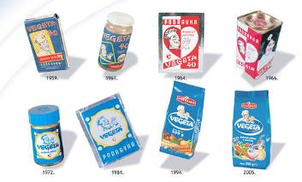
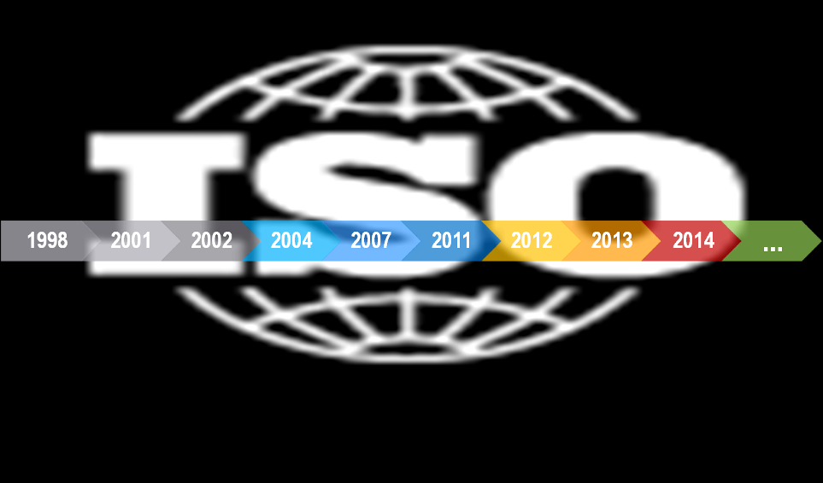
TIMELINE CERTIFICIRANIH SUSTAVA
TIMELINE OF CERTIFIED SYSTEMS
FSSC 22000 = ISO 22000 i ISO 22002-1
DANICA d.o.o.
implementiran
PODRAVKA d.d.
Koktel peciva
PODRAVKA d.d.
DANICA d.o.o.
PODRAVKA d.d.
PODRAVKA d.d.
Sudenac, Lipik
DANICA d.o.o.
GFSI (eng. GLOBAL FOOD SAFETY INITIATIVE) Globalna inicijativa za sigurnost hrane, osnovana 2000.
vodeći trgovački lanci i dobavljači u svijetu (Carrefour, Tesco, ICA, Metro, Migros, Ahold, Wal-Mart i Delhaize, ...).

Slide 16
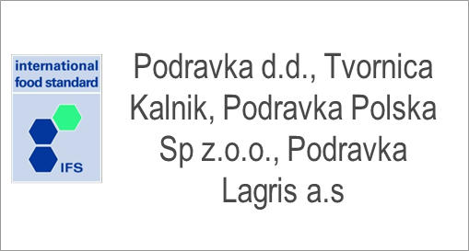
CERTIFICIKATI / CERTIFICATES
Podravka d.d.
Danica d.o.o.
Podravka Polska Sp z.o.o.
Podravka Lagris a.s.
Podravka d.d.
Danica d.o.o.
Podravka d.d.,
Tv. juha i Vegete
Dječja hrana i kremni namazi
Kalnik, povrće
Danica d.o.o.
Polska Sp z.o.o.
Lagris a.s.
Podravka d.d.,
Tv. juha i Vegete
Dječja hrana i kremni namazi
Podravka Polska Sp z.o.o.

Slide 17
CERTIFICIKATI / CERTIFICATES
Danica d.o.o.
Koktel peciva
Studenac
Danica d.o.o.
Vegeta
Kalnik, povrće
Dječja hrana i
kremni namazi
Voće
Kalnik, povrće
Tv. juha i Vegete
Mlin
Koktel peciva
Voće

Slide 18
SVRHA SUSTAVA SIGURNOSTI HRANE
The purpose of the food safety system
SVRHA SUSTAVA SIGURNOSTI HRANE
preventivni sustav koji osigurava proizvodnju zdravstveno ispravnih proizvoda za potrošača
Zahtjevi sustava sigurnosti hrane i kvalitete:
dokumentirani, primijenjeni,
održavani i neprekidno poboljšavani.
AMBALAŽNI MATERIJALI
sastavni dio zahtjeva standarda sigurnosti hrane
PURPOSE OF FOOD SAFETY SYSTEM preventive system that ensures the production of healthy products for consumers.
Requirements of food safety system and quality:
documented, applied,
maintained and continuous improvement.
PACKAGING MATERIALS integral part of the requirements of food safety system

Slide 19
SUSTAV SIGURNOSTI HRANE
Food safety system
Sustav sigurnosti hrane obuhvaća cijeli lanac;
od primarnog proizvođača/dobavljača
sve faze proizvodnje
prerade
skladištenja
prijevoza i distribucije prehrambenih proizvoda
do krajnjeg potrošača
Food safety system covers the entire chain;
from primary producers
all stages of production
processing
storage
transportation and distribution of food products
to the final consumer

Slide 20
ZAHTJEVI STANDARDA SIGURNOSTI HRANE VEZANO UZ
AMBALAŽNI MATERIJAL
Food safety standards requirements related to packaging material
OBAVEZNI ZAHTJEVI - ZAŠTO?
UGOVORI, SPECIFIKACIJE,
CERTIFIKATI SUSTAVA DOBAVLJAČA,
IZJAVA O SUKLADNOSTI,
ANALITIČKI CERTIFIKATI,
ATEST O ZDRAVSTVENOJ ISPRAVNOSTI,
...
GDP dobra distribucijska i skladišna praksa
osiguravanje uvjeta prihvata, čuvanja i transporta amb. materijala i gotovih proizvoda ...
sustav za označavanje proizvoda ...
ZAKONSKA REGULATIVA
OSIGURAVANJE ZDRAVSTVENE ISPRAVNOSTI I KVLITETE
sa primarnom ambalažom se odnosimo kao sa bilo kojim sastavnim dijelom proizvoda
ODABIR DOBAVLJAČA
SELECTION OF SUPPLIERS
NADZOR DOBAVLJAČA
SUPERVISION OF SUPPLIERS
PROIZVODNI PROCES
MANUFACTURING PROCESS
SKLADIŠTENJE I DISTRIBUCIJA
WEREHOUSING AND DISTRIBUTION
AUDIT DOBAVLJAČA
PLAN Audita dobavljača - prema procjeni rizika
INTERNI STANDARD PODRAVKE
TOČNOST ROKA ISPORUKE, KOMPLETNOST DOKUMENTACIJE KOJA PRATI ISPORUKU,...
CERTIFIKACIJA SUSTAVA KOMPANIJE
Informacije na pakovini (deklaracija) trebaju biti u skladu sa zakonom,trebaju odgovarati proizvođačkim specifikacijama dogovorenim s kupcima.
OSIGURANJE SUSTAVA SLJEDIVOSTI
TRACEABILITY
HACCP dokumentacija,
Analiza opasnosti i određivanje kritičnih kontrolnih točaka,
GMP ...
Pakiranje proizvoda - na osnovi procjene rizika određuju se ključni parametri za ambalažni materijal.
- na osnovi procjene rizika verificira se prikladnost ambalažnog materijala: organoleptičko ispitivanje, test skladištenja, migracijski test ...
amb. materijal - sastavni dio analize opasnosti u HACCP studijama ...
ZAŠTITA HRANE
FOOD DEFENSE
RISK ASSESSMENT
U slučaju izmjene ambalažnog materijala, provesti procjenu rizika kako bi se osiguralo da su zahtjevi proizvoda sukladni ...
Zahtjevi za proizvođače ambalažnih materijala, koji se koriste u prehrambenoj industriji, integrirani su u zahtjeve SIGURNOSTI HRANE.
Requirements for manufacturers of packaging materials used in the food industry are integrated with food safety requirements.

Slide 21
POTREBA ZA SPECIJALIZIRANIM STANDARDOM ZA PROIZVOĐAČE AMBALAŽNIH MATERIJAL?
Needs for specialized standards for manufacturers of packaging material?
došlo je vrijeme i za ove aktivnosti. navedeni zahtjevi implementirani su kroz standarde specijalizirane za ambalažne materijale
Međunarodno priznati standardi za sigurnost i kvalitetu ambalažnog materijala
1. BRC IoP tzv. BRC Packaging - najrašireniji standard za proizvođače ambalažnih materijala
RH Certifikati: Aluflexpack - Zadar i Umag, Rotoplast - Kerestinec
Drava Internacional, Osijek
2. FSSC 22000 Packaging - nije zastupljen u HR, međunarodni standard prema ISO normi. Certification scope of FSSC 22000 with Packaging Material Manufacturing according the recent publication of the PAS 223 - Prerequisite programmes and design requirements for food safety in the manufacture and provision of food packaging.
3. IFS Packaging - standard koji je tek službeno izdan, vrijeme će pokazati ...
it time for these activities. Implemented through specialized standards for packaging materials
Internationally recognized standards for safety and quality of packaging materials
1st BRC IOP - BRC Packaging - the most widely used standard for manufacturers of packaging materials RH Certification: Aluflexpack - Zadar and Umag, Rotoplast - Kerestinec International Drava, Osijek Second FSSC 22000 Packaging - not represented in HR
3rd IFS Packaging - a standard that has yet officially released, time will show ...
CROPAK 2014
Renata Tomerlin, Nina Puhač Bogadi, Podravka d.d.

Slide 22
MEĐUNARODNO PRIZNATI STANDARDI ZA SIGURNOST I KVALITETU AMBALAŽNOG MATERIJALA
Internationally recognized standards for safety and quality of packaging materials
BRC IoP tzv. BRC Packaging, FSSC 22000 Packaging, IFS Packaging
... navedeni standardi odnose se na primarne i sekundarne ambalažne materijale.
sve je više standarda koji se odnose na ambalažne materijale
raste važnost sigurnosti i kvalitete ambalažnih materijala
ambalažni materijali prepoznati su kao sastavni dio proizvoda
Razvoj navedenih standarda za RH potvrđuje i činjenica da je sada educiran prvi auditor za BRC Packaging na hrvatskom jeziku.
BRC IOP so called. BRC Packaging, Packaging FSSC 22000, IFS Packaging
... specified standards relating to primary and secondary packaging materials.
All of the standards relating to packaging materials
growing importance of the safety and quality of packaging materials
packaging materials have been recognized as an integral part of the product
Development of the above standards for RH confirmed by the fact that it is now trained first BRC Packaging auditor for the Croatian language. ...

Slide 23
ZAKLJUČNO/FINAL ...
Podravka ambalažom svojih proizvoda štiti zdravlje potrošača, stvara i sigurnost i povjerenje u svoje proizvode
na vrijeme je prepoznala ozbiljnost sustava upravljanja kao sastavni dio poslovanja
kontinuirano provodi poboljšavanja sustava
integrira, uvodi nove alate i zahtjeve kako bi se razvijala u skladu sa svjetskim trendovima u području prehrambene industrije
Podravka packaging protects the health of consumers, and creates confidence and trust in your products
at the time recognized the seriousness of the management system as an integral part of business
continuously implemented improvement system
integrates, introduces new tools and applications to develop in line with global trends in the food industry

Slide 24
HVALA NA POZORNOSTI
THANK YOU
pitanja, komentari...
Kontakt:
renata.tomerlin@podravka.hr
nina.puhac-bogadi@podravka.hr

